Slide 1

Интерактивная игра
«Зимние приключения»
МДОАУ № 115 «Белочка»
комбинированного вида г.Орска»
Воспитатель
Дадажонова Рушана Садриддиновна

Slide 2

Отгадай загадку

Slide 3

Игра «Веселый счет»

Slide 4

Игра «Найди отличия»

Slide 5
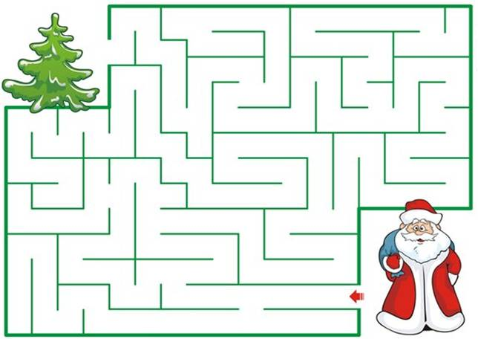
Игра «Помоги Деду Морозу положить подарки под елочку»

Slide 6

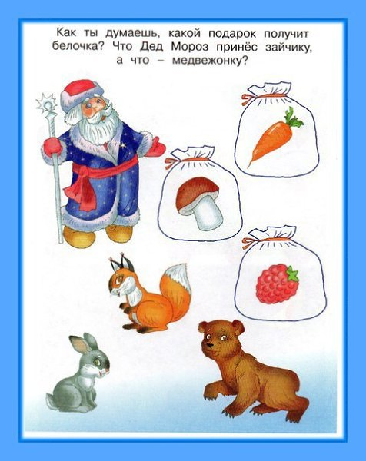

Slide 7
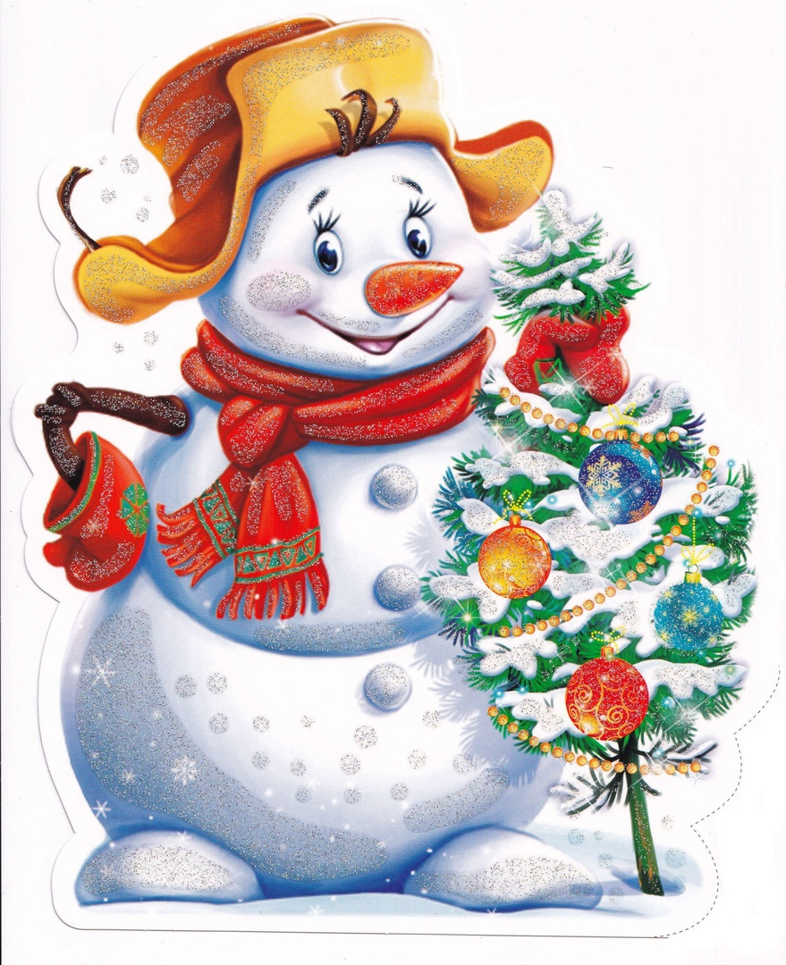
Вы большие
Молодцы!

